Slide 1


第五-1章 生产函数
西方经济学第4章 <number>

Slide 2
生产者选择
生产函数
短期生产函数
生产产量
边际生产力递减规律
本
章
知
识
结
构
长期生产函数
生产者行为理论
短期生产成本
固定成本
边际成本、平均成本、机会成本
可变成本
成本理论
长期生产成本
等成本线
生产者均衡
等产量线
规模收益递增
规模报酬
规模收益不变
规模收益递减

Slide 3
第一节 生产函数
西方经济学第5章 <number>

Slide 4
5.2 生产函数
生产
  一切能够创造或增加效用的人类活动。
生产要素（Factor of Production）
  生产中投入的各种经济资源。
    劳动
    土地
    资本
    企业家才能
西方经济学第5章 <number>

Slide 5
5.2 生产函数
生产函数 （Production Function）
  产品产出量与为生产这种产品所需要投入的要素量之间的关系。
  Q = f (x1，x2，∙∙∙，xn)
    生产函数与一定的生产方法和技术水平相对应。
西方经济学第5章 <number>

Slide 6
5.2 生产函数
短期和长期
  短期：厂商来不及调整生产规模的时间跨度。
    只有一部分生产要素（劳动、原材料）可变。
  长期：厂商可以调整生产规模的时间跨度。
    一切生产要素（劳动、资本等）均可变。
短期生产函数
  Q = f (L)
长期生产函数
  Q = f (L,K)
西方经济学第5章 <number>

Slide 7
第二节短期生产函数
西方经济学第5章 <number>

Slide 8


一、生产函数
1、生产函数
产量Q与生产要素L、K、N、E等投入存在着一定依存关系。
研究生产函数一般都以特定时期和既定生产技术水平作为前提条件；
这些因素发生变动，形成新的生产函数。
西方经济学第5章 <number>

Slide 9

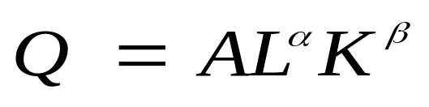
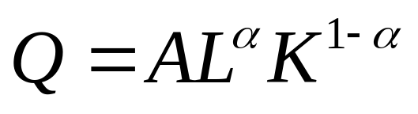
2、柯布－道格拉斯生产函数
（C－D生产函数），由美国数学家柯布和经济学家道格拉斯于1982年根据历史统计资料提出的。
A为规模参数，A>0，
a表示劳动贡献在总产中所占份额
（0<a<1），
1－a表示资本贡献在总产中所占份额
西方经济学第5章 <number>

Slide 10

二、一种生产要素的连续合理投入[假定某企业在即定技术条件下只生产一种产品，产量为Q，其他要素（包括K在内）固定不变，只变动一种投入要素L，这时企业的生产函数为：
1、总产量TP、平均产量AP和边际产量MP
总产量TP（total product） ：投入一定量的某种生产要素所生产出来的全部产量。
平均产量AP（average product ） ：平均每单位某种生产要素所生产出来的产量。AP = TP/L
边际产量MP（marginal product） ：增加一单位某种生产要素所增加的产量。MP = ⬇TP/ ⬇L
西方经济学第5章 <number>

Slide 11
举例：连续投入劳动L
劳动量L 总产量TP 边际产量MP 平均产量AP
0 0 0 0
1 6 6 6
2 13.5 7.5 6.75
3 21 7.5 7
4 28 7 7
5 34 6 6.8
6 38 4 6.3
7 38 0 5.4
8 37 -1 4.6
都是先递增后递减
西方经济学第5章 <number>

Slide 12

TP
MP
和
AP
的
关
系
G
Q
MP与TP之间关系:
MP>0, TP↑
MP=0, TP最大
MP<0, TP↓
B
TP
A
E
如果连续增加生产要素，在总产量达到最大时，边际产量曲线与横轴相交
F
AP
L
O
L₁
L₂
L₃
MP
MP与AP之间关系:
当MP>AP, AP↑
当MP<AP, AP↓
MP=AP, AP最高，边际产量曲线与平均产量曲线相交
西方经济学第5章 <number>

Slide 13
2、边际生产力、边际报酬递减规律
边际报酬递减规律：技术和其他要素投入不变，连续增加一种要素投入，
当投入量小于某一特定数值时，边际产量递增；
当投入量连续增加并超过某一特定值时，边际产量最终会递减。
边际报酬递减规律是短期生产的一条基本规律，
是消费者选择理论中边际效用递减法则在生产理论中的应用或转化形态。
西方经济学第5章 <number>

Slide 14
3、边际报酬递减规律存在的条件：
第一，以技术水平不变为前提；
第二，以其它生产要素投入不变为前提；
第三，并非一增加投入这种生产要素就会出现边际报酬递减规律，只是投入超过一定量时才会出现；
第四，所增加的生产要素在每个单位上的性质都是相同的，先投入和后投入的在技术上没有区别，只是投入总量的变化引起了收益的变化。
例证：【土地报酬递减规律】
在1958年大跃进中，不少地方盲目推行水稻密植，结果引起减产。
西方经济学第5章 <number>

Slide 15
4、边际报酬递减规律原因
即最佳技术系数
生产中，可变要素与不变要素之间在数量上都存在一个最佳配合比例。
开始时，由于可变要素投入量小于最佳配合比例所需数量，随着可变要素投入量的逐渐增加，越来越接近最佳配合比例。
边际产量是呈递增的趋势。
当达到最佳配合比例后，再增加可变要素的投入，可变生产要素的边际产量就是呈递减趋势。
西方经济学第5章 <number>

Slide 16
5、边际报酬递减规律的3阶段
总产量要经历一个逐渐上升加快 →增长趋缓 →最大不变→绝对下降的过程。
一种生产要素增加所引起的产量变动分为三个阶段（传统经济学划分标准）：
G
Q
B
TP
第一阶段：边际产量递增
总产量增加（0——L1）
Ⅰ
Ⅱ
Ⅲ
A
E
第二阶段：边际产量递减
总产量增加（L1——L3）
F
AP
L
第三阶段：边际产量为负
总产量开始减少（L3——）
O
L₁
L₂
L₃
MP
西方经济学第5章 <number>

Slide 17
马尔萨斯预言的失败
马尔萨斯预言：
由于土地报酬递减限制了农产品数量，而人口又在不断地增长，因此最终会有人挨饿、出现饥荒。
数据显示食品增长超过人口增长。
技术已经导致了产品过剩和价格下降
马尔萨斯没有考虑到技术的潜在影响，即食品供给增长速度会超过需求增长速度。
西方经济学第5章 <number>

Slide 18
练习：错误的一种说法是：（）
（1）
A.只要总产量减少，边际产量一定是负数
B.只要边际产量减少，总产量也一定是减少
C.边际产量曲线一定在平均产量曲线的最高点与之相交
（2）
A.劳动的边际产量曲线、总产量曲线、平均产量曲线均呈先增后递减的趋势
B.劳动的边际产量为负值时，总产量会下降
C.边际产量为0时，总产量最大
D.平均产量曲线与边际产量曲线交于平均产量曲线的最大值点上
E.平均产量曲线与边际产量曲线交于边际产量曲线的最大值点上
西方经济学第5章 <number>

Slide 19
6、单一生产要素连续投入的三个生产阶段
与边际报酬递减规律的3阶段有点区别（现代经济学划分标准）：
第一个阶段，平均产出递增，生产规模效益的表现（0——L2）；
（一个和尚挑水吃）
合理区域
G
K不足
Q
L不足
B
TP
第二个阶段，平均产出递减，总产出增速放慢（L2-L3）；
（二个和尚抬水吃）
Ⅰ
Ⅱ
Ⅲ
A
E
第三个阶段，边际产出为负，总产出绝对下降（L3——）。
（三个和尚没水吃，需减员增效）
F
AP
L
O
L₁
L₂
L₃
MP
西方经济学第5章 <number>

Slide 20
生产三阶段
划分依据：第一阶段——第二阶段
AP=MP即dAP=0
第二阶段——第三阶段
MP=0
西方经济学第5章 <number>

Slide 21

MP=0
TP最大
进一步图示
G
Q
MP>AP
AP↑
B
MP<AP
AP↓
TP
MP<0
TP↓
Ⅰ
Ⅱ
Ⅲ
A
MP=AP
AP最大
E
F
AP
L
O
L₁
L₂
L₃
MP
西方经济学第5章 <number>

Slide 22
三、两种要素连续同比例增加投入
1、两种可变投入的生产函数
长期中，所有的要素都是可变的。
通常以两种可变要素的生产函数来研究长期生产问题。
Q = f（L、K）
两种可变投入下，如何使要素投入量达到最优组合，以使生产一定产量下的成本最小，或使用一定成本时的产量最大？
西方经济学第5章 <number>

Slide 23
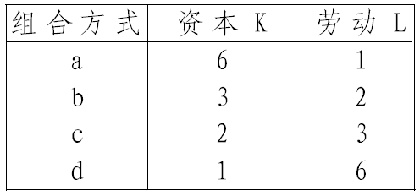
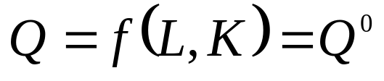
2、等产量线 Isoquante Curve
（1）等产量线：表示两种生产要素L、K的不同数量的组合可以带来相等产量的一条曲线。
K
线上任何一点，L、K组合不同，但产量却相同。
Q
与无差异曲线的比较？
L
西方经济学第5章 <number>

Slide 24
（2）等产量线的特征
A.等产量线是一条向右下方倾斜的线。
斜率是负的，
表明：实现同样产量，增加一种要素，必须减少另一种要素。
K
B. 凸向原点。
C.等产量线不能相交。否则等产量线的定义会和它的第二特征发生矛盾。
Q
L
西方经济学第5章 <number>

Slide 25
D.在同一个平面上可以有无数条等产量线。
同一条曲线代表相同的产量水平；
K
Q1
Q2
Q3
Q4
不同的曲线代表不同的产量水平。
离原点越远代表产量水平越高
高位等产量线的生产要素组合量大。
L
西方经济学第5章 <number>

Slide 26
3.固定比例生产函数等产量线
（1）直角型等产量线。
技术不变，两种要素只能采用一种固定比例进行生产;
不能互相替代。
K
C
q₃
B
q₂
A
顶角A、B、C点代表最优组合点。
如果资本固定在K1上，无论L如何增加，产量也不会变化。
K₁
q₁
O
L₁
L
直角型固定比例投入等产量线
单独增加的生产要素的边际产量为0
西方经济学第5章 <number>

Slide 27
（2）直线型等产量线。
技术不变，两种要素之间可以完全替代，且替代比例为常数，
等产量曲线为一条直线。
K
A
B
C
相同产量，企业可以资本为主，如点A；
或以劳动为主，如点C；
或两者按特定比例的任意组合，如点B；
q₁
q₂
q₃
O
L
直线型完全替代投入等产量线
西方经济学第5章 <number>

Slide 28
（3）折线型等产量线。
折线型的等产量线：介于直线型和连续型等产量线之间。
K
A
企业可以采用多种投入比例生产相同产量，且同一比例中要素之间具有完全替代性。
B
C
D
E
A、B、C、D、E分别代表劳动和资本投入的五种固定比例。由原点出发的五条射线的斜率，分别代表两种要素投入的五种固定比例。
L
O
折线型等产量线
西方经济学第5章 <number>

Slide 29
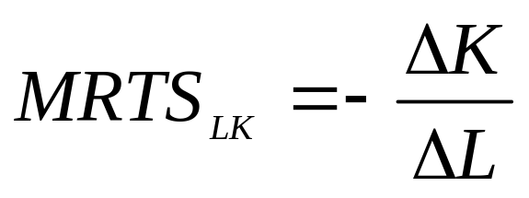
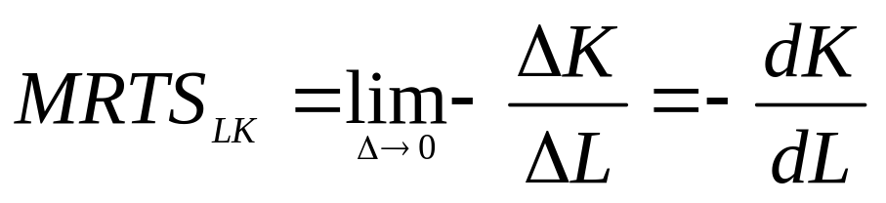
4、边际技术替代率 MRTS_{LK}
Marginal Rate of Technical Substitution
边际技术替代率：产量不变，增加一单位某种要素所需要减少的另一种要素的投入。
式中加负号是为了使MRTS为正值，以便于比较。
如果要素投入量的变化量为无穷小：
边际技术替代率＝等产量曲线该点斜率的绝对值。
西方经济学第5章 <number>

Slide 30
边际技术替代率（绝对值）=两种要素的边际产量之比。
MRTS_{Lk}=MP_{L}/MP_{K}
P
边际技术替代率递减
a
K₁
b
K₂
c
边际技术替代率递减规律：产量不变，一种要素不断增加，每一单位这种要素所能代替的另一种生产要素的数量是递减的。
K₃
d
K₄
O
L₁
L₂
L₃
L₄
L
由a点按顺序移动到b、c和d点的过程中，劳动投入等量的由L1增加到L2、L3和L4。即：L2-L1=L3-L2=L4-L3，相应的资本投入的减少量为K1-K2>K2-K3>K3-K4。
西方经济学第5章 <number>

Slide 31
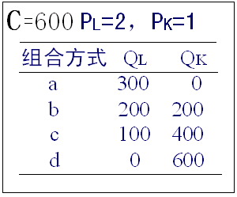


五、等成本线（企业预算线）
等成本线：
成本与要素价格既定，
生产者所能购买到的两种要素数量(K,L) 最大组合的线。
K
注：与消费预算线比较
600
既定成本支出为C，
劳动L价格=工资率w
资本K价格=利息率r
O
L
300
西方经济学第5章 <number>

Slide 32
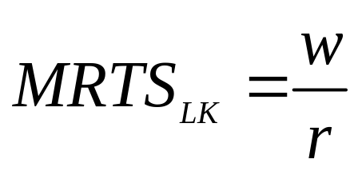
六、生产者均衡——生产要素最适组合
1、生产者均衡：等产量线与等成本线相切于一点，实现要素最适组合。
K
B
C
注：与消费者均衡的效用最大化比较。
E
N
Q3
D
Q2
Q1
在E点，两线斜率相等：
L
M
A
既定成本下最大产量
的要素最佳组合
或者MP_{L} / w = MP_{K} / r
西方经济学第5章 <number>

Slide 33
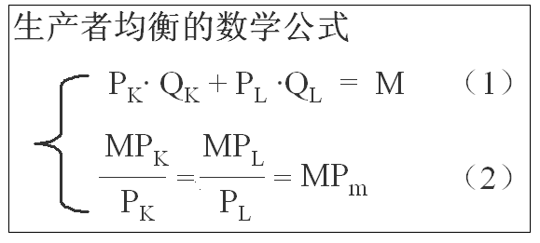
K
2、边际产量分析法
（1）将所有的投资都用在的生产要素上；(成本花完)
（2）使每一块钱用在不同生产要素上的边际产量相等。 （每一元成本都很有效）
B
C
N
E
D
Q2
L
M
A
产量既定，成本最小
P_{K}--- K的价格 P_{L}--- L的价格 Q_{K}--- K的数量 Q_{L}--- L的数量
MP_{K}--- K的边际产量 MP_{L}--- L的边际产量
M --- 成本 MPm--- 每一元成本的边际产量
西方经济学第5章 <number>

Slide 34
3、生产扩展线 Expansion path
扩展线：要素价格、技术和其他条件不变，企业扩大生产规模所引起的生产要素最优组合点移动的轨迹。
不同的等成本线与不同的等产量线相切，形成不同的生产要素最适合点；
K
扩展线一定是等斜线
将这些点连接在一起，就得出生产扩展线 。
等斜线：一组等产量曲线上，两要素的边际技术替代率相等的点的轨迹。
L
西方经济学第5章 <number>

Slide 35
七、规模报酬
1、规模报酬：
在其他条件不变的情况下，各种要素按相同比例变动，即生产规模扩大，所引起产量的变动。
起初产量的增加要大于生产规模的扩大；
随生产规模扩大，超过一定的限度，产量的增加将小于生产规模的扩大；
甚至使产量绝对地减少。
这就使规模经济逐渐走向规模不经济。
与一种生产要素的连续投入比较
具体见
西方经济学第5章 <number>

Slide 36
（1）规模报酬递增
产量增加的比例>规模（要素）增加的比例。
K
R
8
是一种规模经济
6
当劳动和资本扩大一个很小的倍数就可以导致产出扩大很大的倍数。
投入为两个单位时，产出为100个单位，但生产200单位产量所需的劳动和资本投入分别小于4个单位。
4
Q=300
2
Q=200
Q=100
O
2
4
6
8
L
规模报酬递增
西方经济学第5章 <number>

Slide 37
（2）规模报酬不变
产量增加比例＝规模（要素）增加的比例。
K
R
8
劳动和资本投入分别为2个单位时，产出为100个单位;
劳动和资本分别为4个单位时，产出为200个单位。
6
Q=300
4
Q=200
2
Q=100
O
2
4
6
8
L
规模报酬不变
西方经济学第5章 <number>

Slide 38
（3）规模报酬递减
产量增加比例<规模（要素）增加比例。
是一种规模不经济
劳动与资本扩大一个很大的倍数，而产出只扩大很小的倍数。
K
R
8
6
Q=300
劳动与资本投入为2个单位时，产出为100个单位；
当劳动与资本分别投入为4个单位时，产出低于200个单位，投入是原来的两倍，但产出却不及原来的两倍。
4
Q=200
2
Q=100
O
2
4
6
8
L
规模报酬递减
西方经济学第5章 <number>

Slide 39
2、规模报酬问题表现为三个不同类型曲线
a.规模收益递增
产出扩大规模大于生产要素扩大规模。
Q
a
b.规模收益不变
产出扩大规模等于生产要素扩大规模。
b
c
c.规模收益递减
产出扩大规模小于生产要素扩大规模。
O
L、K
西方经济学第5章 <number>

Slide 40
适度规模
适度规模：使两种要素的增加、即生产规模的扩大，正好使收益递增达到最大。
确定适度规模应考虑的主要因素：
（1）本行业的技术特点；需要的投资量大的行业，适度规模也就大。
（2）市场条件。生产市场需求量大，而且标准化程度高的产品的厂商，适度规模也应该大。
根据经验判断：企业规模应该最大的行业是？
服装业·钢铁业·饮食业
西方经济学第5章 <number>

Slide 41
浙江到了出大企业的时候
浙江企业特别是温州企业以“小型”、“民营”、“低成本” 和“劳动密集”而著称。这些特点在过去是优点，在今后还是优点。
经验都一再证明，“小”不一定弱（正像“大”不一定强一样）。而且，从企业竞争的逻辑来说，能够长成大企业的小企业终究是少数。
浙江企业已经度过初创期。企业从小到大的成长过程，就是通过竞争不断培育自身竞争力的过程。
中国经济已经进入一个以住宅、汽车、电子通讯、城市基础设施建设等行业为龙头，带动钢铁、机械、建材、石化、能源等行业快速增长的阶段。在这些行业中，多数具有较强的规模经济要求，也就是说，投资就要上大项目。
最大的挑战在于，企业从无到有不易，从小到大更难。如果说第一阶段成功概率是百分之五十，第二阶段的成功概率可能不到百分之一。
西方经济学第5章 <number>

Slide 42
选 择

Slide 43
1、当生产函数Q = f（L，K）的AP为正且递减时，MP可以是：
（1）递减且为正；
（2）递减且为负；
3）为零；
（4）上述任何一种情况
答：（4）

Slide 44
2、关于生产函数Q = f（L，K）的生产的第二阶段应该：
（１）开始于AP开始递减处，终止于MP为零处。
（2）开始于AP曲线和MP曲线的相交处，终止于MP曲线和水平轴的相交处。
（３）上述两种说法都对。
答：（3）

Slide 45
3、在维持产量水平不变的条件下，如果企业增加两个单位的劳动投入量就可以减少四个单位的资本投入量，则有：
MP_{K}
—— = 2
MP_{L}
（1）
MRTS_{LK} = 2，且
MP_{K}
—— = 2
MP_{L}
（2）
MRTS_{LK} = 1/2，且
MP_{K}
—— = 1/2
MP_{L}
答：（3）
（3）
MRTS_{LK} = 2，且
MP_{K}
—— = 1/2
MP_{L}
（4）
MRTS_{LK} =1/ 2，且

Slide 46
4、如图，厂商的理性决策应在（ ）。
（1）3﹤L﹤7； （2）4.5﹤L﹤7；
（3）3﹤L﹤4.5； （4）0﹤L﹤4.5；
答：（2）
APL、MPL
AP
0
7
L
3
4.5
MP

Slide 47
5、下列说法中错误的一种说法是（ ）。
（1）只要总产量减少，边际产量一定是负数；
（2）只要边际产量减少，总产量一定也减少；
（3）随着某种生产要素投入量的增加，边际产量和平均产量增加到一定程度将趋于下降，其中边际产量的下降一定先于平均产量；
（4）边际产量曲线一定在平均产量曲线的最高点与之相交。
答：（2）

Slide 48
6、当MP_{L}为负时，我们是处于（ ）。
（1）对L的Ⅰ阶段；
（2）对K的Ⅲ阶段；
（3）对L的Ⅱ阶段；
（4）上述都不是。
答：（4）

Slide 49
7、下列说法中正确的是（ ）。
（1）生产要素的边际技术替代率是规模报酬递减造成的；
（2）边际收益递减是规模报酬递减造成的；
（3）规模报酬递减是边际收益递减规律造成的；
（4）生产要素的边际技术替代率递减是边际收益递减规律造成的。
答：（4）

Slide 50
8、生产理论中的膨胀线类似于消费者理论中的（ ）。
（1）恩格尔曲线；
（2）收入——消费曲线；
（3）价格——消费曲线；
（4）预算约束线。
答：（2）

Slide 51
9、凡属齐次生产函数，都可能分辨其规模收益类型。这句话（ ）。
（1）正确；
（2）不正确；
（3）可能正确；
（4）不一定正确；
答：（1）

Slide 52
10、如果等成本曲线在坐标平面上与等产量曲线相交，那么要生产等产量曲线表示的产量水平（ ）。
（1）应增加成本支出；
（2）不能增加成本支出；
（3）应减少成本支出；
（4）不能减少成本支出。
答：（3）

Slide 53
11、若厂商总成本为24美元，由等成本曲线AB可知生产要素X和Y的价格分别为（ ）。
（1）4美元和3美元； （2）3美元和4美元；
（3）8美元和6美元； （4）6美元和8美元；
Y
Q1=200
9
C
答：（2）
6
A
E’
4.5
Q2=300
E
3
B
D
0
4
6
8
12
X

Slide 54
12、生产200单位产量的最低成本是（ ）。
（1）24美元； （2）48美元； （3）12美元；
（4）36美元。
Y
答：（1）
9
C
6
A
E’
4.5
Q2=300
3
E
Q1=200
B
D
0
4
6
8
12
X

Slide 55
13、生产200单位产量的最优生产要素组合是（ ）。
（1）3X和4Y；（2）4X和3Y； （3）8X和6Y；
（4）6X和8Y；
Y
答：（2）
9
C
6
A
4.5
E’
Q2=300
3
E
Q1=200
B
D
0
4
6
8
12
X

Slide 56
14、等成本线从AB平行移至CD，表明总成本从24美元增至（ ）。 （1）32美元； （2）36美元； （3）48美元；（4）60美元；
Y
答：（2）
9
C
6
A
E’
4.5
Q2=300
E
3
Q1=200
B
D
0
4
6
8
12
X

Slide 57
15、如果有效地使用32美元，则产量（ ）。
（1）小于200单位； （2）大于300单位；
（3）大于200单位小于300单位；（4）300单位；
Y
9
C
答：（3）
6
A
E’
4.5
Q2=300
E
3
Q1=200
B
D
0
4
6
12
X
8

Slide 58
16、在生产者均衡点上，（ ）。
（1）MRTS_{LK} = P_{L}/P_{K}；
（2）MP_{L}/P_{L} = MP_{K}/P_{K}；
（3）等产量曲线与等成本曲线相切；
（4）上述都正确；
答：（4）

Slide 59
17、规模报酬递减是在下述情况下发生的；（ ）。
（1）按比例连续增加各种生产要素；
（2）不按比例连续增加各种生产要素；
（3）连续地投入某种生产要素而保持其他生产要素不变；
（4）上述都正确；
答：（1）

Slide 60
18、如果等成本曲线与等产量曲线没有交点，那么要生产等产量曲线所表示的产量，应该（ ）。
（1）增加投入；
（2）保持原投入不变；
（3）减少投入；
（4）上述三者均不正确；
答：（1）

Slide 61
19、如果规模报酬不变，单位时间里增加了20%的劳动使用量；但保持资本量不变，则产出将（ ）。
（1）增加20%； （2）减少20%；
（3）增加大于20%；
（4）增加小于20%；
答：（4）

Slide 62
20、在以横轴表示生产要素L，纵轴表示生产要素K的坐标系里，等成本曲线的斜率等于2表明（ ）
A、MP_{L}/MP_{K}＝2
B.、P_{L}/P_{K}＝2
C、Q_{L}/Q_{K}＝2
（B）

Slide 63
思考题
一种可变投入要素的生产函数以及图形
边际报酬递减法则
生产三阶段的划分依据
等产量线的含义以及特征
边际技术替代率（MRTS）的含义以及递减法则
计算题
西方经济学第5章 <number>

Slide 64
作业
  1、某厂商用资本K和劳动L生产某产品。其中，K是固定的，L是可变的，短期生产函数为Q=-L³+36L²+540L。式中，Q为月产量，L为劳动，每月工作20天，每天工资100美圆。试求：
  （1）该厂商在生产的三阶段分别雇佣多少工人？
  （2）若厂商每月利润为5000美圆，雇佣工人20人，产品价格为3美圆，其固定成本应为多少？
西方经济学第5章 <number>

Slide 65
解：（1）先找出分界点：
AP=-L²+36L+540
dAP/dL=-2L+36=0 L=18
MP=-3L²+72L+540=0 L=30
因此L<18为生产处于第一阶段；
18 <L <30生产处于第二阶段；
L>30生产处于第三阶段；
（2）L=20 Q=17200 TR=51600
TVC=40000 TC=46600
TFC=6600（美圆）
西方经济学第5章 <number>

Slide 66
西方经济学第5章 <number>

